Slide 1

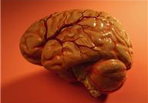
Nervová soustava
NS - řídí veškeré dění v lidském těle
Nervovou soustavu tvoří:
mozek
mícha
nervy

Slide 2
Nervová soustava
člověk – NS ze všech živočichů nejsložitější:
- složitě myslí
- dorozumívá se řečí
- uvědoměle pracuje
NS umožňuje:
vnímání smysly
vnímání bolesti
kontrolu pohybů
řízení dýchání a dalších tělesných funkcí
řeč, myšlení, paměť

Slide 3
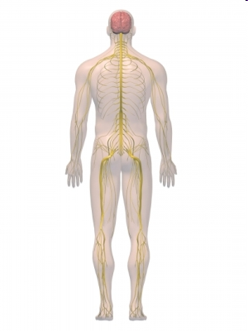
Nervová soustava
mozek
uložen v mozkové části lebky
spolu s míchou řídí činnost celého organismu
mícha
uložena v páteřním kanálu
přinášejí informace do mozku a míchy a
naopak vedou „příkazy“ z mozku a míchy
některou činnost ovládáme uvědoměle, jinou nikoliv (činnost srdce)
nervy

Slide 4
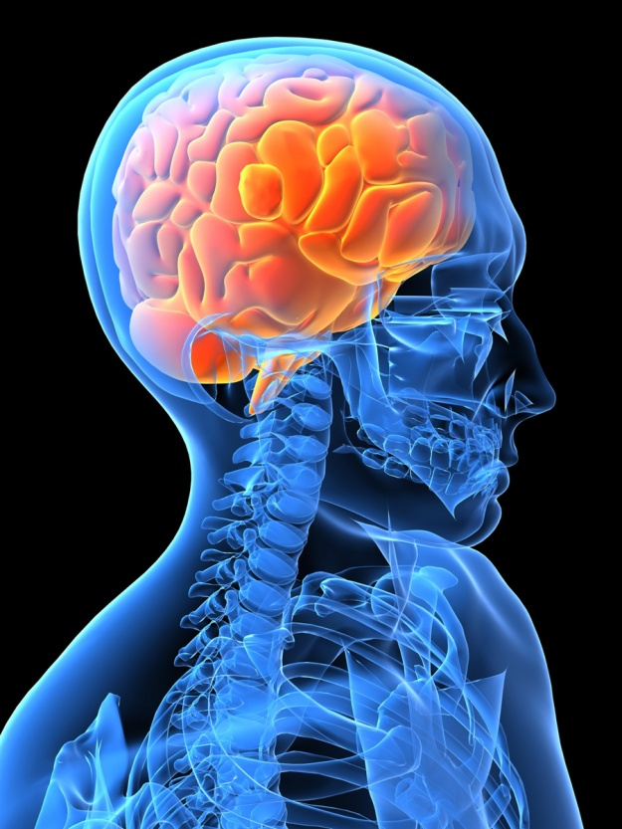
Nervová soustava
MOZEK A MÍCHA
- řídí vše, co děláme
- ovládají naše myšlení, paměť, pohyby a smysly

Slide 5
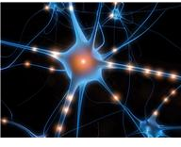
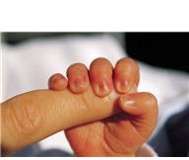
Nervová soustava
NERVY
přijímají informace z těla a přenáší „příkazy“ z mozku a míchy k jednotlivým orgánům
Zajímavost
Nervová soustava je složena z navzájem propojených nervových buněk

Slide 6

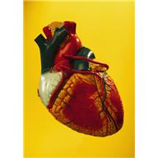
Nervová soustava
Zajímavost:
Činnosti mozku jsou
ovládané vůlí – mozek o nich vědomě rozhoduje
neovládané vůlí – např. stahy srdce nebo reflexy (např. odtažení ruky při popálení, bolesti)

Slide 7
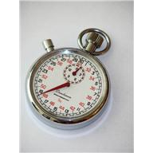
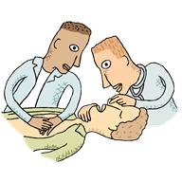
Nervová soustava
Zajímavost:
MOZEK je velmi náročný na přísun energie a kyslíku
zůstane-li pouhé 4minuty bez kyslíku, mozkové buňky odumřou a nemohou být nahrazeny novými
Proto je NUTNÉ při zástavě dechu nebo srdce okamžitě zahájit oživovací pokusy-
RESUSCITACE - umělé dýchání a masáž srdce

Slide 8

Nervová soustava
Nejčastější nemoci a úrazy:
migréna
bezvědomí
mozková mrtvice
ochrnutí části těla
(ČASTO PO PORANĚNÍ MÍCHY)
rakovina mozku
stařecká demence (Alzheimerova nemoc)

Slide 9



Nervová soustava
Nervové soustavě škodí:
stres
přetěžování přílišným množstvím podnětů a informací (hluk, televize, počítač,…)
nedostatek pohybu
pití alkoholu, drogy

